Slide 1

MÓDULO 3 · TRABALHO, ENERGIA E QUANTIDADE DE MOVIMENTO · AULA 41
Impulso de uma Força
J = F·Δt
Impulso de uma Força (Força aplicada em um intervalo de tempo)

Slide 2
Para começar
Por que dobrar os joelhos ao pular de uma altura dói muito menos do que cair com as pernas esticadas e rígidas?
POSSOR · Trabalho, Energia e Quantidade de Movimento · Aula 41
2

Slide 3
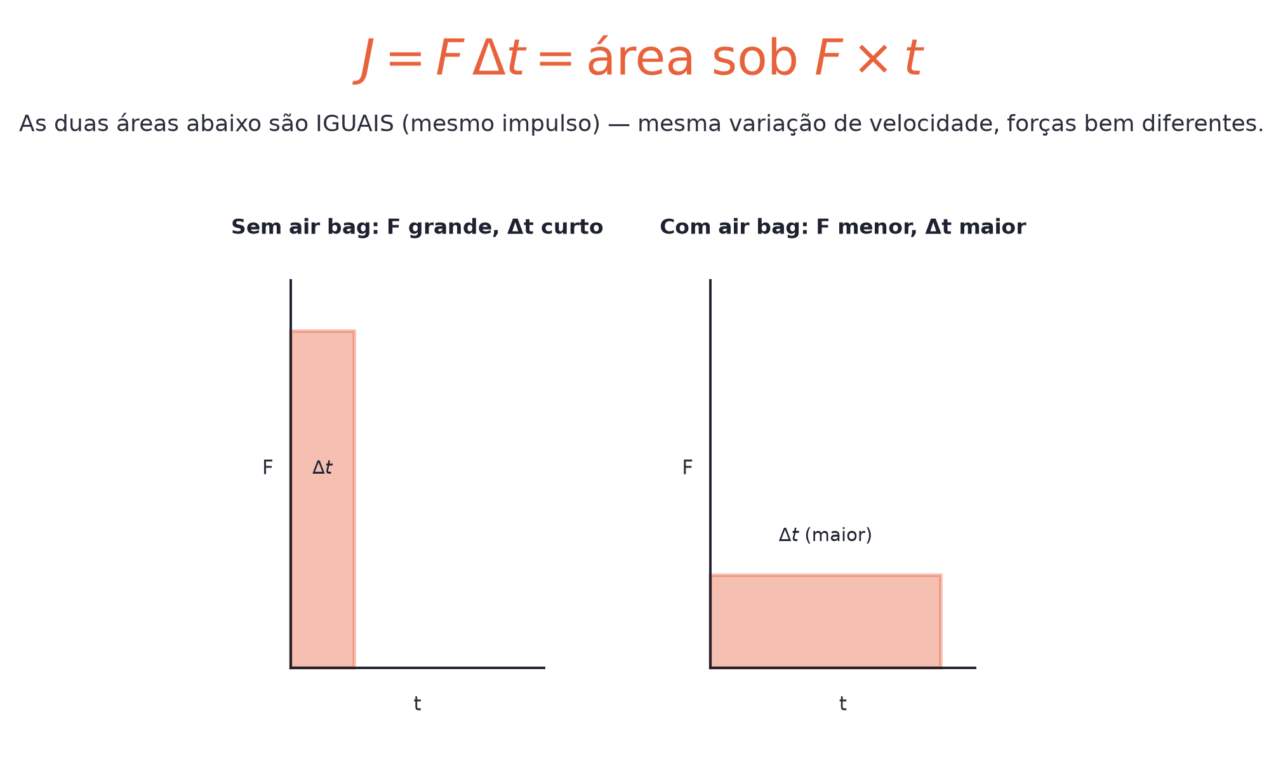
O conceito central
Impulso é o produto entre uma força e o tempo de sua atuação, J=F·Δt — uma grandeza vetorial, na mesma direção da força.
POSSOR · Trabalho, Energia e Quantidade de Movimento · Aula 41
3

Slide 4
Como funciona
O impulso também é a área sob o gráfico da força em função do tempo, F×t — a mesma lógica da Aula 33.
• Mesmo impulso: força grande em pouco tempo, ou força pequena por mais tempo
• Air bags e joelhos dobrados aumentam Δt para reduzir F
POSSOR · Trabalho, Energia e Quantidade de Movimento · Aula 41
4

Slide 5

Cuidado com essa armadilha
A velocidade de impacto pode ser igual nos dois casos — o que protege é aumentar o TEMPO de contato, reduzindo a força de pico para o mesmo impulso.
POSSOR · Trabalho, Energia e Quantidade de Movimento · Aula 41
5

Slide 6
Exemplo resolvido
Uma força constante de 50 N atua sobre um corpo durante 0,2 s.
J = F·Δt
J = 50×0,2
J = 10 N·s
POSSOR · Trabalho, Energia e Quantidade de Movimento · Aula 41
6

Slide 7
Roteiro de hoje
1
Pergunta inicial
2
J = F·Δt
3
Exemplo resolvido
4
Exercícios
POSSOR · Trabalho, Energia e Quantidade de Movimento · Aula 41
7

Slide 8

Hora dos Exercícios — Fixação
QUESTÃO 1
Uma força constante de 50 N atua sobre um corpo durante 0,2 s. Calcule o impulso dessa força.
💡 Dica
Lembre: aumentar Δt é a estratégia por trás de air bags, capacetes e colchões de proteção.
POSSOR · Trabalho, Energia e Quantidade de Movimento · Aula 41
8

Slide 9

Gabarito e Encerramento
Resposta
J = F·Δt = 50×0,2 = 10 N·s.
Resumo da Aula
Aumentar o tempo de contato reduz a força necessária para o mesmo impulso.
• J=F·Δt é vetorial, com unidade N·s.
Próxima aula: Quantidade de Movimento — momento linear.
POSSOR · Trabalho, Energia e Quantidade de Movimento · Aula 41
9

